Slide 1


ГОД
СТУДЕНТ
ПРЕПОДАВАТЕЛЬ
2022
Егоров В.В.
Дмитриева Е.К.
ГРУППА
19ВЕБ-2
РАЗРАБОТКА АИС КУПЛИ-ПРОДАЖИ НЕДВИЖИМОСТИ
Агенства.нет
УКСИВТ
Министерство образования и науки Республики Башкортостан
Государственное бюджетное профессиональное образовательное учреждение
Уфимский колледж статистики, информатики и вычислительной техники

Slide 2
01
02
03
Цель проекта
Прибыль
Укрепиться на рынке
Расширение
Извлечение прибыли
Становление надежным, добросовестным агентством, оказывающим высококачественные услуги.
Привлечение новых клиентов и расширение территориального охвата деятельности

Slide 3
01
02
03
Задачи
Услуги купли-продажи
Исследование
Проектирование БД
Исследование предметной области
Предоставление услуг населению по купле-продажи с рыночным спросом
Следует спроектировать базу данных, с последующей разработкой веб-страницы

Slide 4
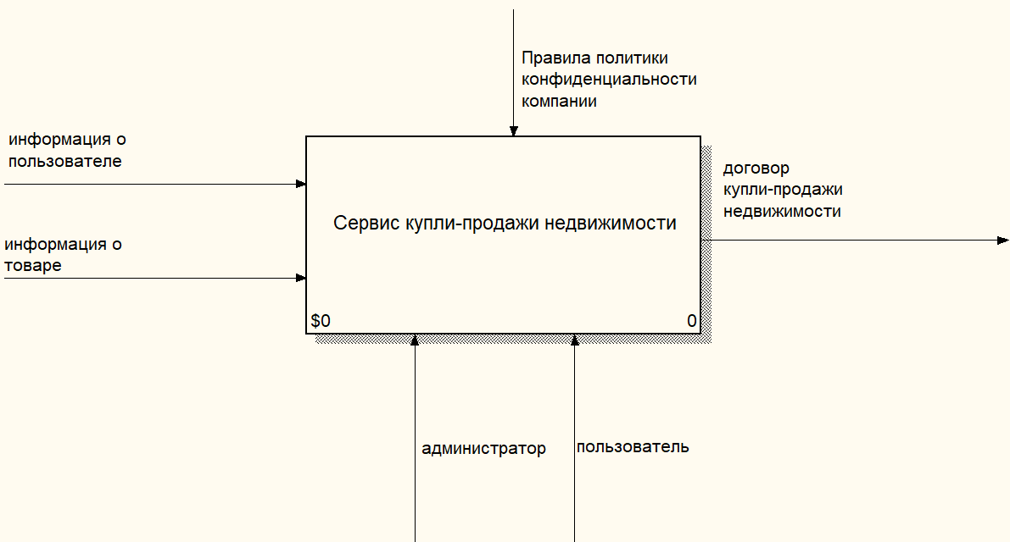
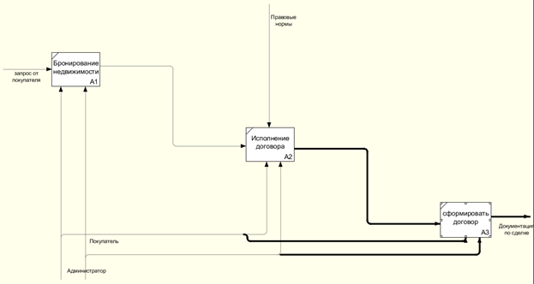
Модель предметной области

Slide 5

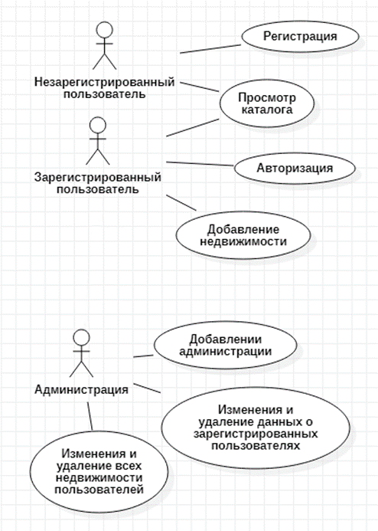
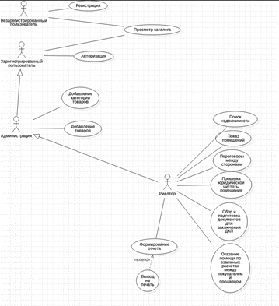
Диаграмма прецендентов

Slide 6



Входная информация
Информация о пользователях
Информация о недвижимости
Информация о продавце

Slide 7
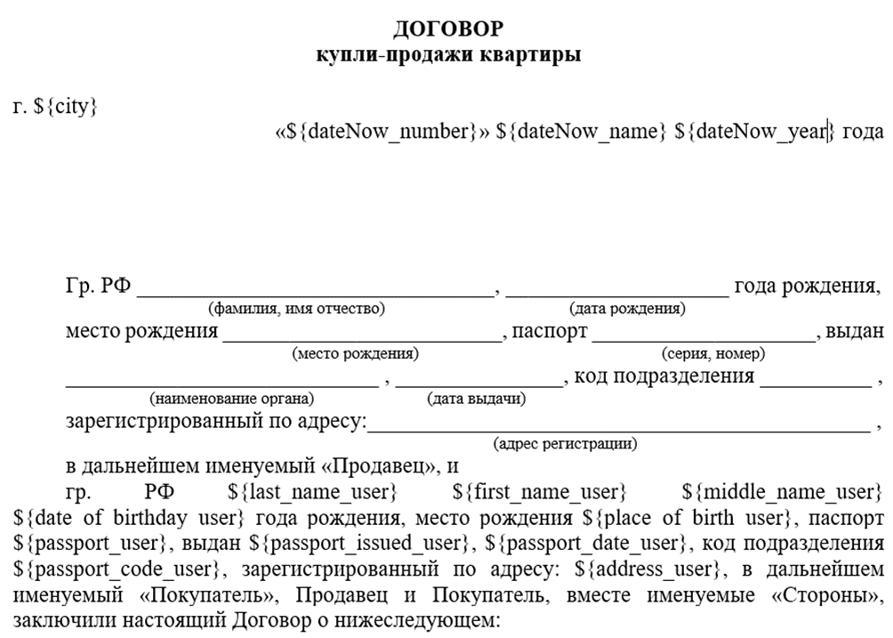
Выходная информация
Документ купли/продажи

Slide 8
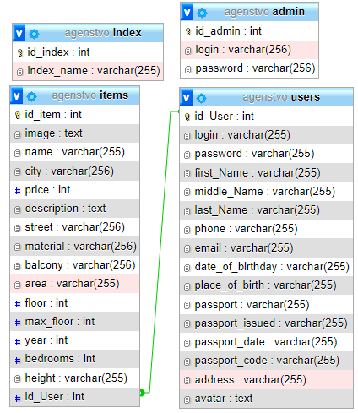
Схема отношений

Slide 9


Выбор языка программирования и базы данных
Серверное приложение
Клиентское приложение

Slide 10
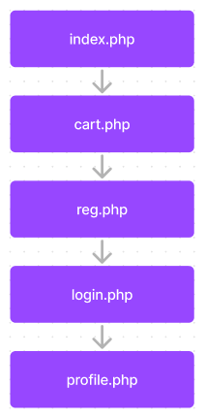
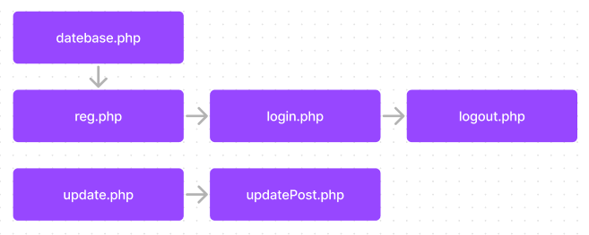
Модульное проектирование
Серверное приложение
Клиентское приложение

Slide 11


Руководство пользователя
Навигация сайта
Корзина
Начальная страница
Аккаунт пользователя

Slide 12
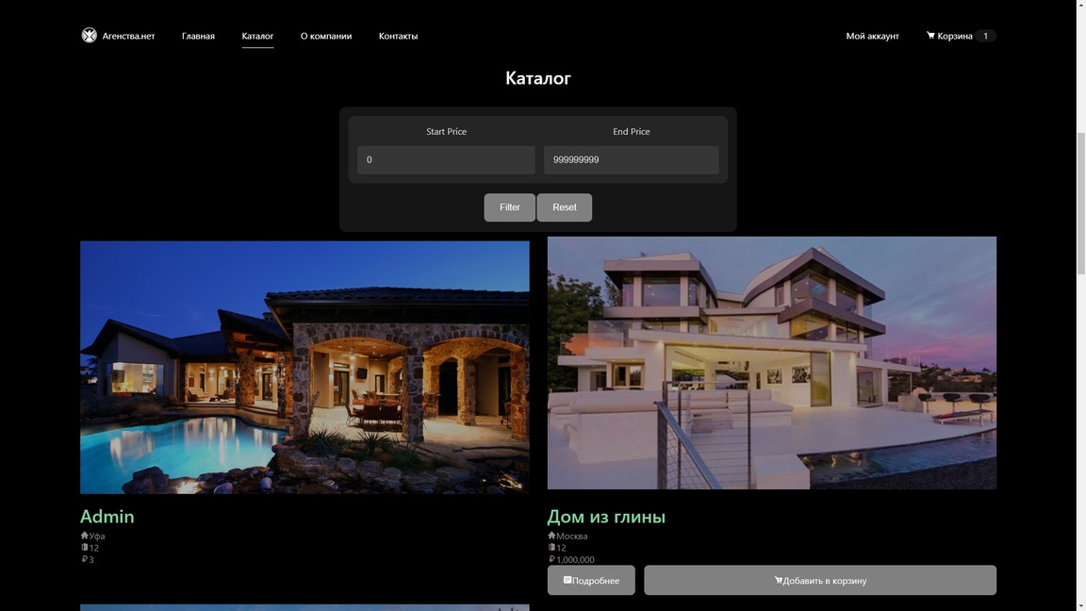
Руководство пользователя
Каталог
Фильтр
Просмотр всех товаров

Slide 13
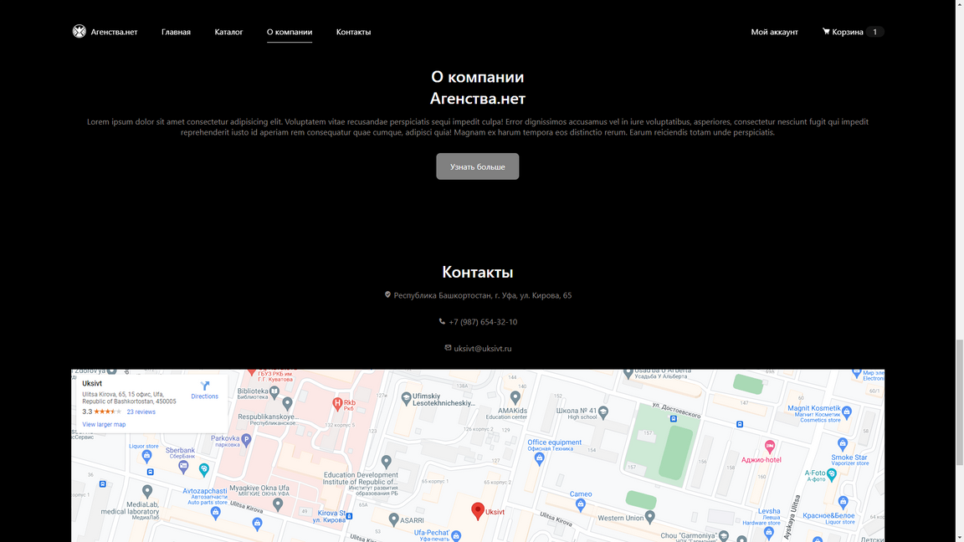
Руководство пользователя
О компании
О компании
Контакты

Slide 14
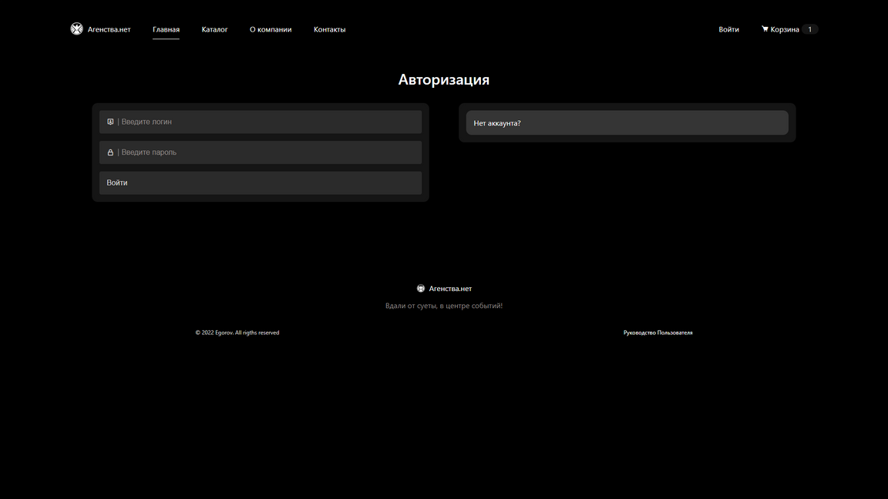
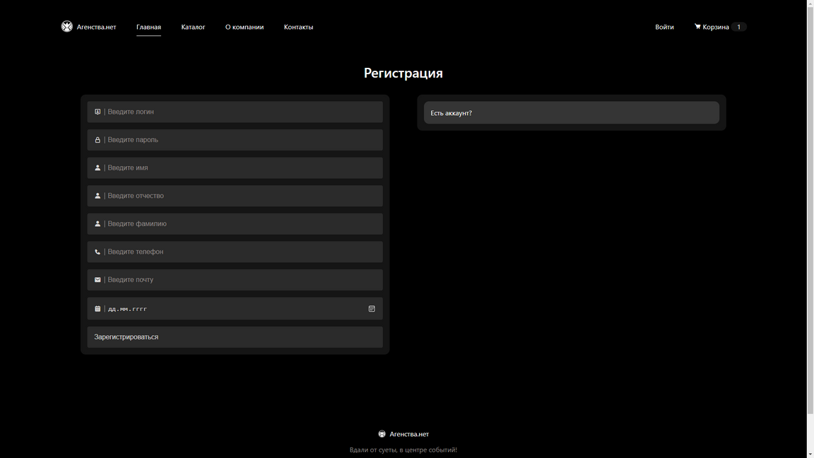
Руководство пользователя
Авторизация и регистрация
Авторизация
Регистрация

Slide 15
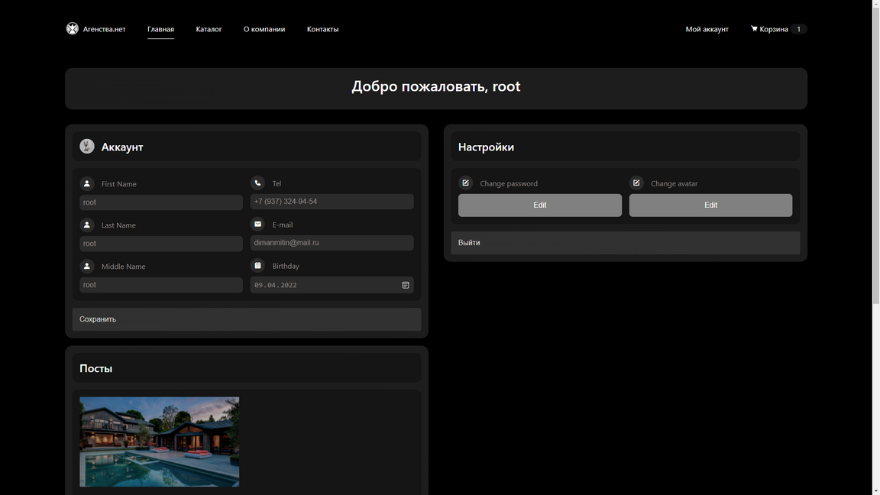
Руководство пользователя
Личный кабинет
Аккаунт
Настройки
С возможностью изменения данных
С возможностью изменения пароля, аватара
Посты
С возможностью изменения, удаления и добавления поста

Slide 16
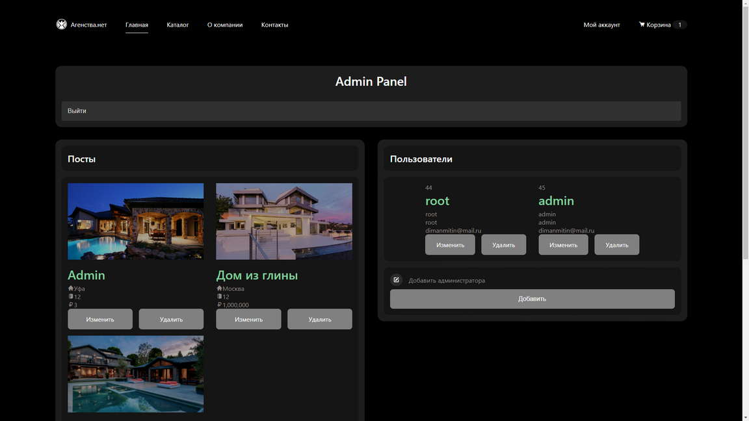
Руководство пользователя
Админ панель
Пользователи
Просмотр всех пользователей на сайте, с возможностью изменения, удаления данных о них
Посты
Просмотр всех постов, что имеются на сайте, с возможность добавления, удаления и изменения

Slide 17
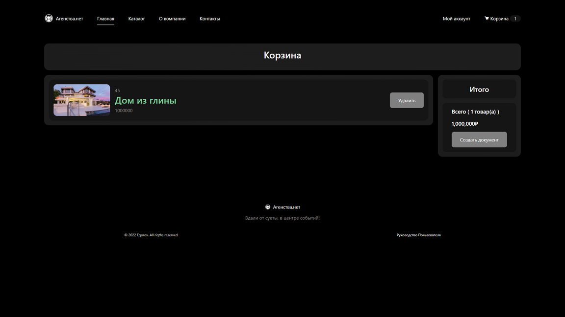
Руководство пользователя
Корзина
Общая сумма
Возможность создать выходной документ при нажатии на кнопку
Товар
Добавленный товар из каталога

Slide 18
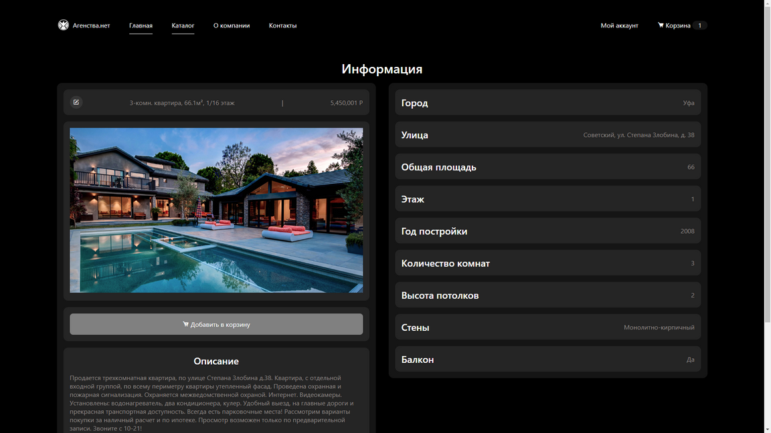
Руководство пользователя
Подробная информация о каждом товаре

Slide 19
Заключение
01
02
03
Разработка сервера и клиентского приложения
Задачи
Цель
Все задачи выполнены
Цель курсового проекта достигнута
В процессе выполнения курсового проекта были разработаны сервер и клиентское приложение для покупки товаров

Slide 20
ГОД
СТУДЕНТ
ПРЕПОДАВАТЕЛЬ
2022
Егоров В.В.
Дмитриева Е.К.
ГРУППА
19ВЕБ-2
РАЗРАБОТКА АИС КУПЛИ-ПРОДАЖИ НЕДВИЖИМОСТИ
Агенства.нет
УКСИВТ
Министерство образования и науки Республики Башкортостан
Государственное бюджетное профессиональное образовательное учреждение
Уфимский колледж статистики, информатики и вычислительной техники
КОНЕЦ

